Slide 1
SITUATION ACTUELLE
DES
TCA
DANS LA
DANSE CLASSIQUE PROFESSIONNELLE
Dr. Paula De Castro Fernández

Slide 2
ETAT DE LA QUESTION
Bibliographie: Ballet en tant que facteur de risque pour le développement et l'entretien des comportements alimentaires inadéquats et dangereux
On ne peut pas établir que la danse est la principale cause de TCA
Il n'y a pas de données épidémiologiques précises sur le degré de risque, la prévalence et l'incidence des troubles de l'alimentation chez les danseurs classiques professionnels
Maloney (1983) et Cernuda (2010): risque de TCA au stade pré-professionnel.
Elite Sport / Danse sans risques

Slide 3
OBJECTIFS DE LA RECHERCHE
Analyse de la réalité actuelle des troubles de l'alimentation dans le domaine de la danse classique professionnelle, en tant qu'activité physique et artistique de haut niveaux.
Le danseur classique professionnel, bien qu'ayant un profil favorable aux pathologies de type TCA, ne présente pas de troubles alimentaires représentatifs ou concluants.
Compte tenu du niveau élevé de performance physique et psychologique que cette profession exige, elle est incompatible avec les caractéristiques et l'état d'un sujet souffrant de TCA.

Slide 4
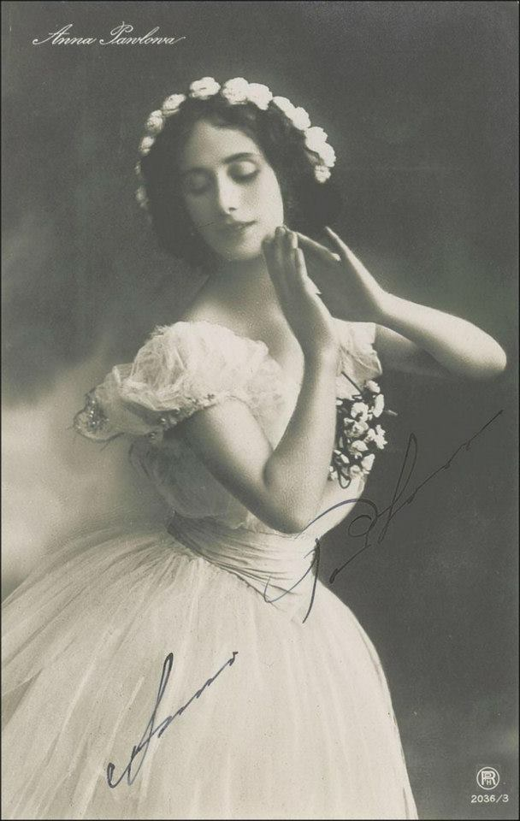
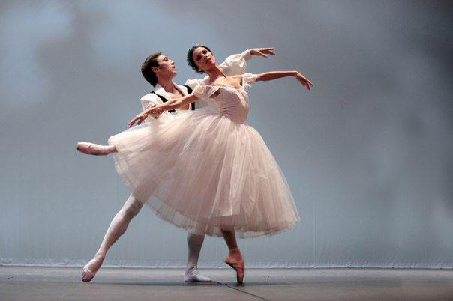
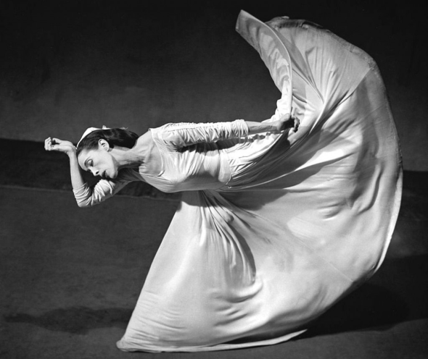
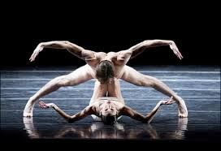
DANSE CLASSIQUE
ACTIVITE PHYSIQUE - ATHLETIQUE + ART SCENIQUE
Danse classique ou académique: établie et codifiée à partir du règne de Louis XIV (1661- Académie Royale de Danse)
Danse néo-classique, moderne et contemporaine : XXe et XXIe siècles

Slide 5
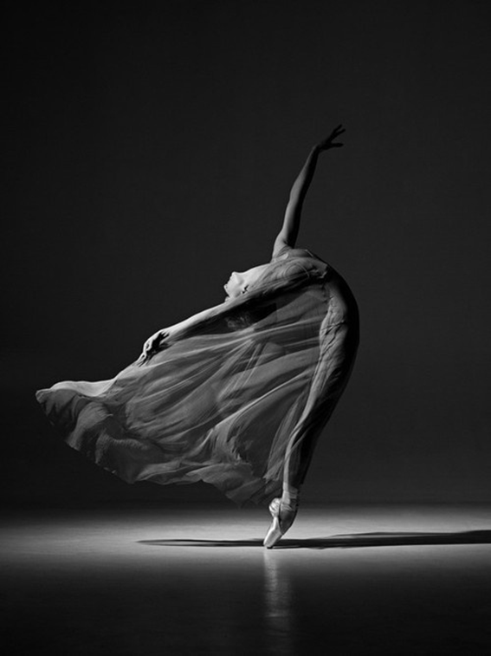
Danse Classique
Danse Neoclassi- que
Danse Contem-poraine

Slide 6
Danse Classique
Danse Neoclassi- que
Danse Contem-poraine
Compagnies de danse classique, contemporaines et mixtes

Slide 7
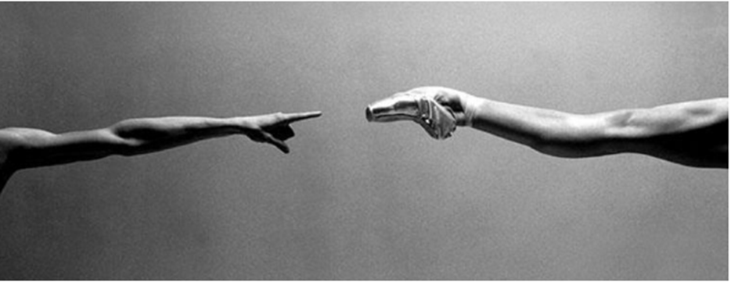
Evolution Technique
Evolution Physique
Evolution Stylistique
ACTUALITÉ

Slide 8
ACTUALITÉ
Evolution Technique
Evolution Physique
Evolution Stylistique
VERSATILITE
NOUVELLE MORFOLOGIE et NOUVELLE ESTETHIQUE

Slide 9
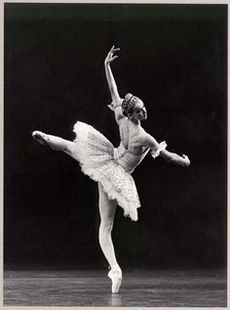
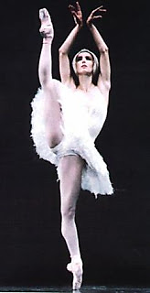
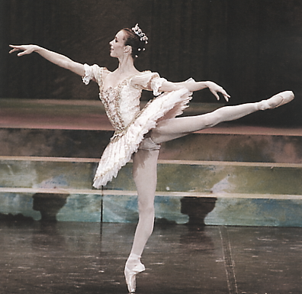
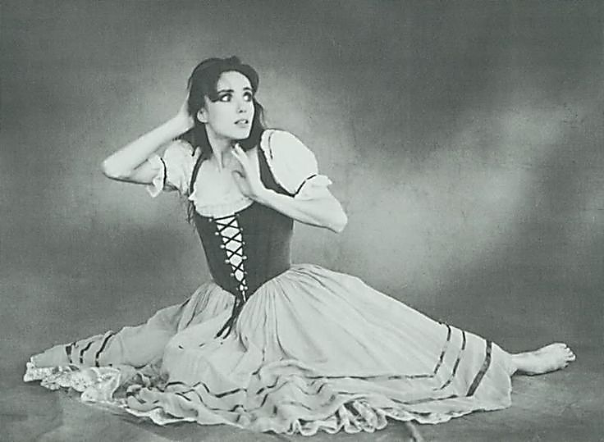
LA VERSATILITE DU DANSEUR ACTUEL
Danseuse: Sylvie Gillem

Slide 10
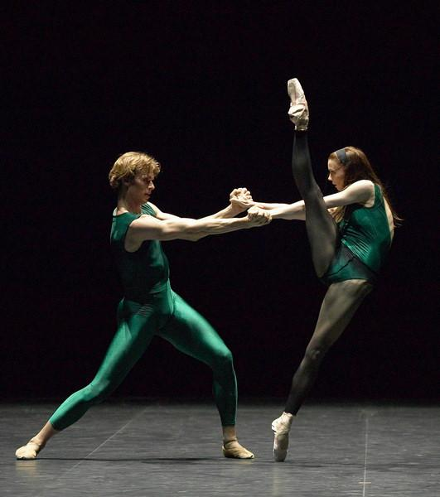
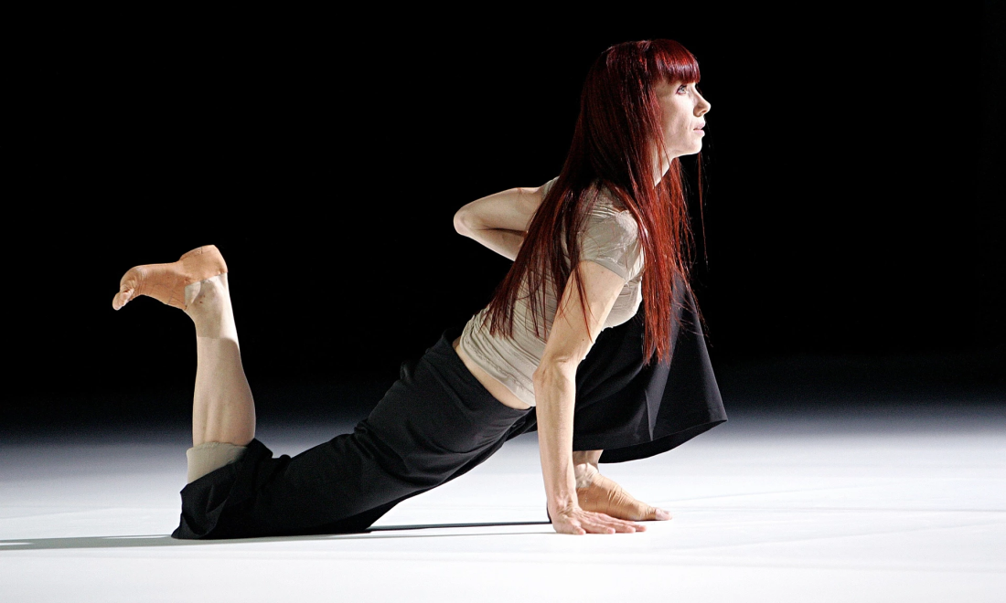
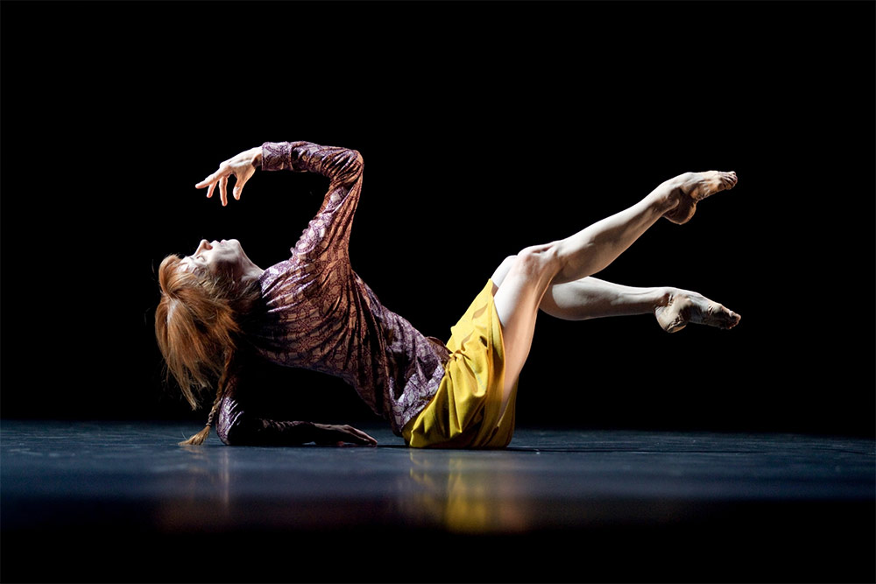
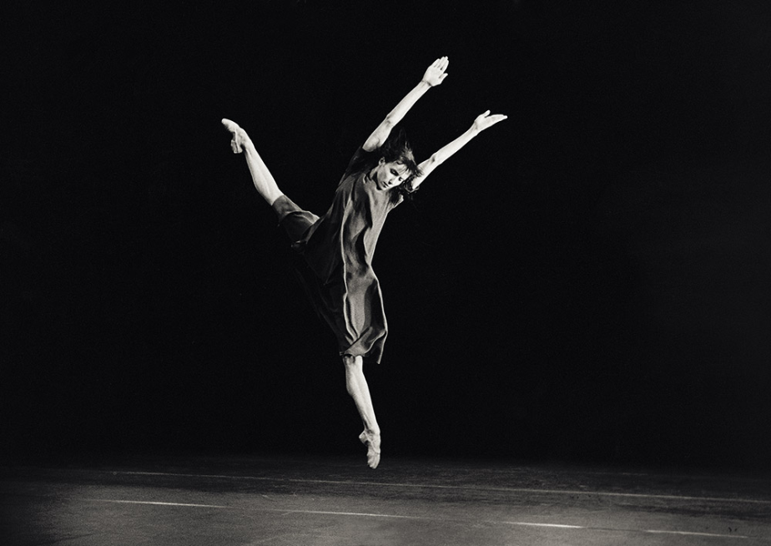
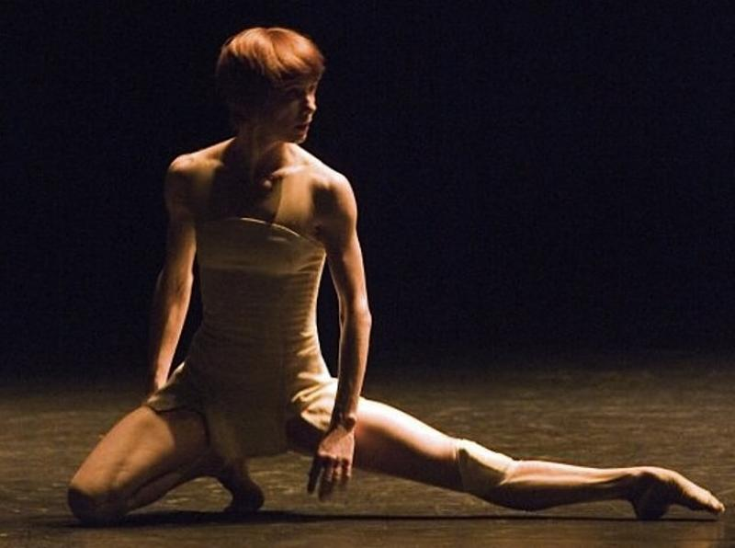
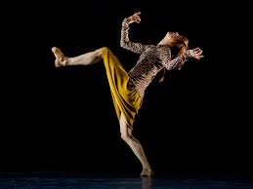
LA VERSATILITE DU DANSEUR ACTUEL
Danseuse: Sylvie Gillem

Slide 11
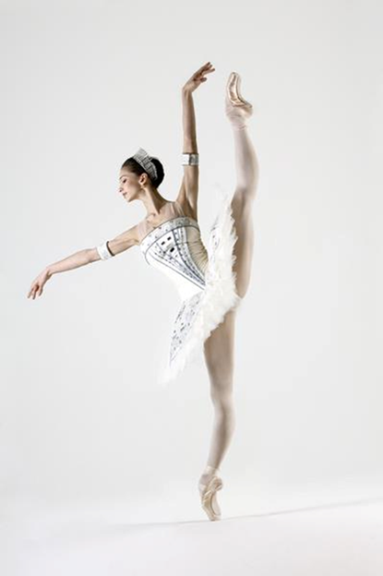
BESOINS PARTICULIERS DE LA DANSE CLASSIQUE
La danse est le plus physique des arts de la scène
Echegoyen (2015):
L'une des formes les plus rigoureuses d´entraînement.
Activité physique de type anaérobique.
Développement de la force, l'endurance et la vitesse.
Développement de la flexibilité active.
Large réserve d'énergie -> explosivité, endurance
Dépense calorique: 200 calories / heure
Angioi (2010):
Des différences substantielles entre le niveau de condition physique des danseurs professionnels et pré-professionels (=athlètes professionnels et non professionnels) -> incidence sur les niveaux de performance
PRATIQUE DANSE PROFESSIONNELLE ENTRAÎNEMENT SPORTIF DE HAUT NIVEAU

Slide 12
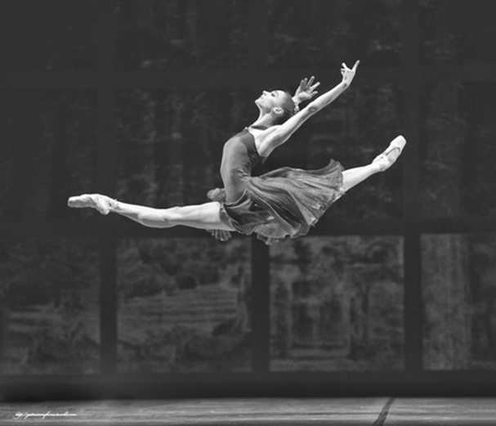
LE DANSEUR: ATHLETE DE HAUT NIVEAU
'‘Athlète doué de conditions physiques particulières, adaptées aux exigences de la discipline; immergé dans un apprentissage progressif de la technique sportive, avec une énergie compétitive pour la confrontation et une puissante motivation '‘ (Leal, 1997).

Slide 13
LE DANSEUR: ATHLETE DE HAUT NIVEAU
De nombreux précédents d'assimilation de la danse professionnelle et du sport à haut niveau dans des travaux de recherche.
Assimilation de l'entraînement physique d'un athlète de haut niveau et un danseur (= réponse physiologique).

Slide 14
CONSEQUENCES DES TCA
TROUBLES PSYCHOPATOLOGIQUES, COMPORTAMENTAUX, COGNITIFS, MÉDICAUX, SOCIO-FAMILIAUX
REDUCTION DE LA CHAMBRE CARDIAQUE -> Réduction de la résistance et de la capacité de travail du corps
RESTRICTION CALORIQUE + PURGE -> Déplétion de glucogène et déséquilibre électrolytique
Perte osseuse – Ostéoporose
COMPLICATIONS du sistème gastro-intestinal, endocrinien, reproducteur (aménorrhée), cardio-vasculaire et thermorégulateur, métabolique
TROUBLES POTENTIELLEMENT MORTELS

Slide 15
CONSÉQUENCES DES TCA POUR
L'ATHLÈTE-DANSEUR
Baisse de la performance
(Non immédiatement perceptible par l'adaptation de l'organisme)
DÉSHYDRATATION - Perte de 5% de liquide du poids du danseur =
réduction de 20% - 30% de la capacité musculaire.
Diminution de la force
Résistance
Coordination
Vitesse d´exécution
Vitesse de réaction
Niveau de concentration
Troubles cliniques et conséquences au niveau physique (système musculo-squelettique, en particulier) qui entravent ou empêchent le développement normal, à moyen et long terme, d´une carrière dans la danse professionnelle

Slide 16
DIFERENCIATION
DANSE PROFESSIONNELLE - DANSE PRE-PROFESSIONNELLE
Tranche d´âge
Volume d'heures de formation
But (loisir, professionnalisation)
Niveau demande physique et psychologique → pression performance technique et artistique
Risque des taux plus élevés de troubles de l'alimentation chez les jeunes étudiants

Slide 17
DIFERENCIATION
DANSE PROFESSIONNELLE - DANSE PRE-PROFESSIONNELLE
RECHERCHE TCA – DANSE
Entre 1966 et 2013, 33 études sur le sujet des TCA ont été publiés. Selon ces enquêtes, les danseurs ont un risque trois fois plus élevé de développer un trouble alimentaire, et surtout AN
(Arcelus et al., 2014).
Problème: Echantillons Hétérogènes

Slide 18
ÉTUDE EMPIRIQUE (2015)
MÉTHODE
412 sujets
danseurs professionnels actifs, technique de danse classique
27 nationalités
54 compagnies de danse internationales
Questionnaire EDI-3 Garner (91 items, 6 points échelle Likert)
3 échelles TCA (DT, B, BD et EDRC) + 9 échelles générales de traits psychologiques

Slide 19
PROCEDURE
Analyse statistique (SPSS 19.0 pour Windows)
Description de l´échantillon
Analyse des fréquences
Analyse descriptive
Autres statistiques
Différence de moyenne : différences significatives dans les variables mesurées entre les hommes et les femmes.
Corrélation (corrélation de Pearson)

Slide 20
FACTEURS D´ETUDE
Age
Compagnie
Nationalité
Sexe
Taille
Poids
Obsession de la minceur (DT)
Boulimie (B)
Insatisfaction corporelle (BD)
Indice de comportement à risque alimentaire (EDRC)

Slide 21
ANALYSE DE DONNEES
Moyenne d´âge:
27,11 ans
Poids moyen:
57,22 kg
Taille moyenne:
169,21 cm

Slide 22
ANALYSE DE LA FREQUENCE MOYENNE PAR GENRE
Différences significatives entre
hommes (n=127) et femmes (n=285)
DT (Obsession de la minceur),
BD (Insatisfaction corporelle), et
EDRC (Indice de risque de TCA) (moyenne 22,02 face à 15, 89. p<.01) (valeurs plus élevés : femmes).

Slide 23
DT (Drive for thinness) associé au risque de AN
Valeurs entre 0 et 28, moyenne 6,78 (Sd=6,801)
68% des sujets ne dépassent pas la valeur 8
1 sujet présente la valeur 28 = > risque de TCA

Slide 24
68,4% dans la plage inférieure
Valeur Maximale: 27
Valeur Moyenne: 3,87

Slide 25
Body Dissatisfaction: Insatisfaction corporelle
Seulement 3,3% au dessus de 29
70% dans le rang clinique inférieur (y compris jusqu´à une valeur de 12) = satisfaction corporelle élevée

Slide 26
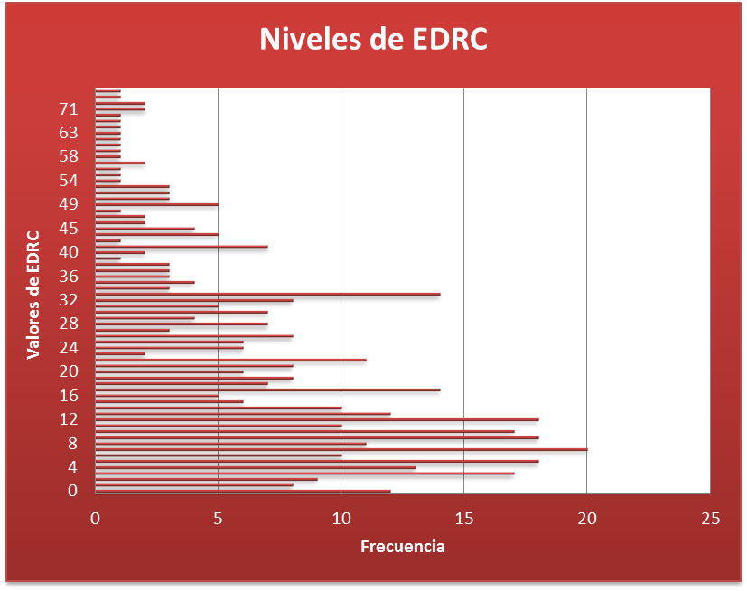
Valeurs de EDRC
Valeurs de ERDC
Fréquence EDRC
EDRC: Risque total de TCA
Somme des résultats de DT, B y BD
Seul 4,1% au dessus de 56 :
PRESQUE AUCUN RISQUE DE TCA

Slide 27
CONCLUSIONS
Jusqu'à présent, les recherches n´ont pas pu démontrer que la pratique de la danse professionnelle est la principale cause de TCA chez les danseurs
Elle n´ont pas non plus aboutir sur des données épidémiologiques claires et consensuelles sur le degré de risque ou sur la prévalence et l'incidence des troubles de l'alimentation dans le monde de la danse classique professionnelle.
Consensus TCA –multi-facteurialité: facteurs génétiques, psychologiques, biologiques et socio-culturelles.

Slide 28
CONCLUSIONS
Compte tenu des changements, déjà mentionnés, à tous les niveaux, qui sont les conséquances de ces pathologies, le développement de la carrière du danseur classique ne serait pas possible pour un individu affecté de TCA.
La danse classique professionnelle a un coût énergétique élevé et nécessite des capacités physiques, cognitives et émotionnelles. Elle exige à l'interprète de maintenir des niveaux favorables de santé physique et mentale pour le bon développement de ses séances d'entraînement et de ses performances.

Slide 29
CONCLUSIONS
Amalgame entre la population étudiante et la population professionnelle.
Le niveau et l'intensité de la pratique amateur et professionnel ne sont pas comparables, tout comme les pathologies associées;
Chez les étudiants adolescents on relève des taux élevés de TCA, qui se résorbent généralement avec la maturité et surtout avec la professionnalisation du danseur;
Le large échantillon multiculturel de cette étude ne présente pas de problèmes de TCA ou d'image corporelle, ce qui corrobore la thèse de départ et l'objectif principal de cette recherche.
Les cas réellement pathologiques se révèlent simplement anecdotiques.

Slide 30
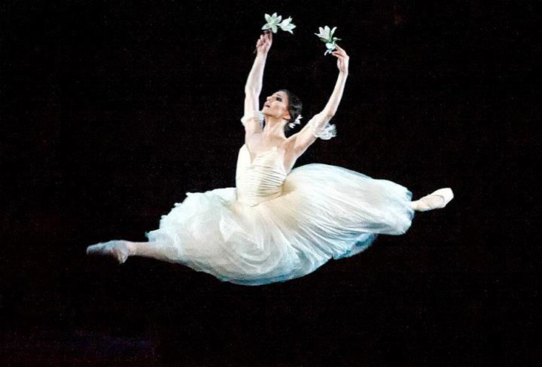
MERCIE DE VOTRE ATTENTION
Dra. Paula De Castro Fernández
www.pauladecastro.com
pdcf1972@hotmail.com

